Slide 1
Respuesta a emergencias de enfermedades animales (EEA):
Zonas de trabajo
Notes:
Durante las respuestas a emergencias por enfermedades animales (EEA), se establecerán zonas de trabajo de bioseguridad para coordinar y controlar el acceso y las actividades en el sitio de respuesta.

Slide 2
Formación Just in Time
Notes:
Este video Justo-a-Tiempo explica las zonas de trabajo de respuesta que se designan durante emergencias de enfermedades animales y describe las actividades que ocurren en cada zona.

Slide 3
¿Por qué son necesarias las zonas de trabajo?
para proteger al personal de respuesta
para evitar la propagación accidental de agentes patógenos
Estas zonas se utilizan en los lugares de entrada y salida de personal y tráfico de vehículos
Notes:
Las zonas de trabajo se establecen para proteger al personal de respuesta y para evitar la propagación accidental del agente patógeno dentro o fuera de un lugar infectado o sospechado de estarlo. Estas zonas de trabajo se utilizan en los lugares de entrada y salida del personal y de tráfico de vehículos. El personal de respuesta debe conocer la ubicación y los límites de cada una de estas zonas de trabajo al llegar al sitio y seguir los protocolos y procedimientos de bioseguridad establecidos para el lugar de respuesta.

Slide 4
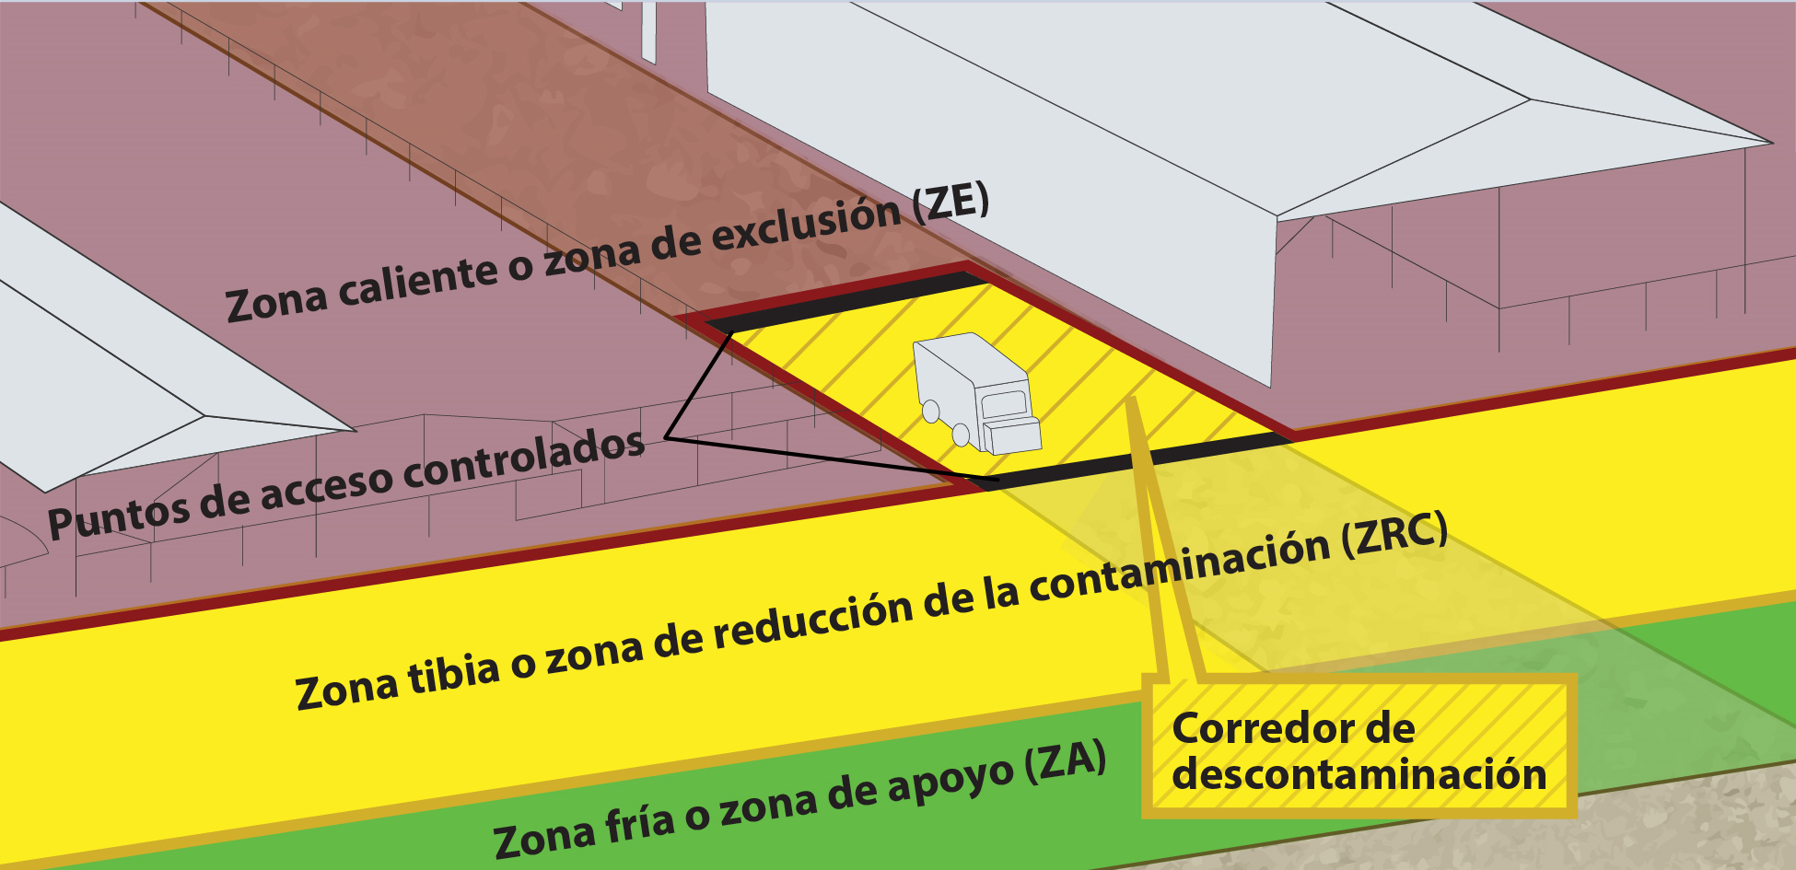
Zonas de trabajo durante una EEA
Notes:
Hay tres zonas de trabajo utilizadas durante emergencias de enfermedades animales - generalmente se denominan ....
Ilustración gráfica de CFSPH

Slide 5
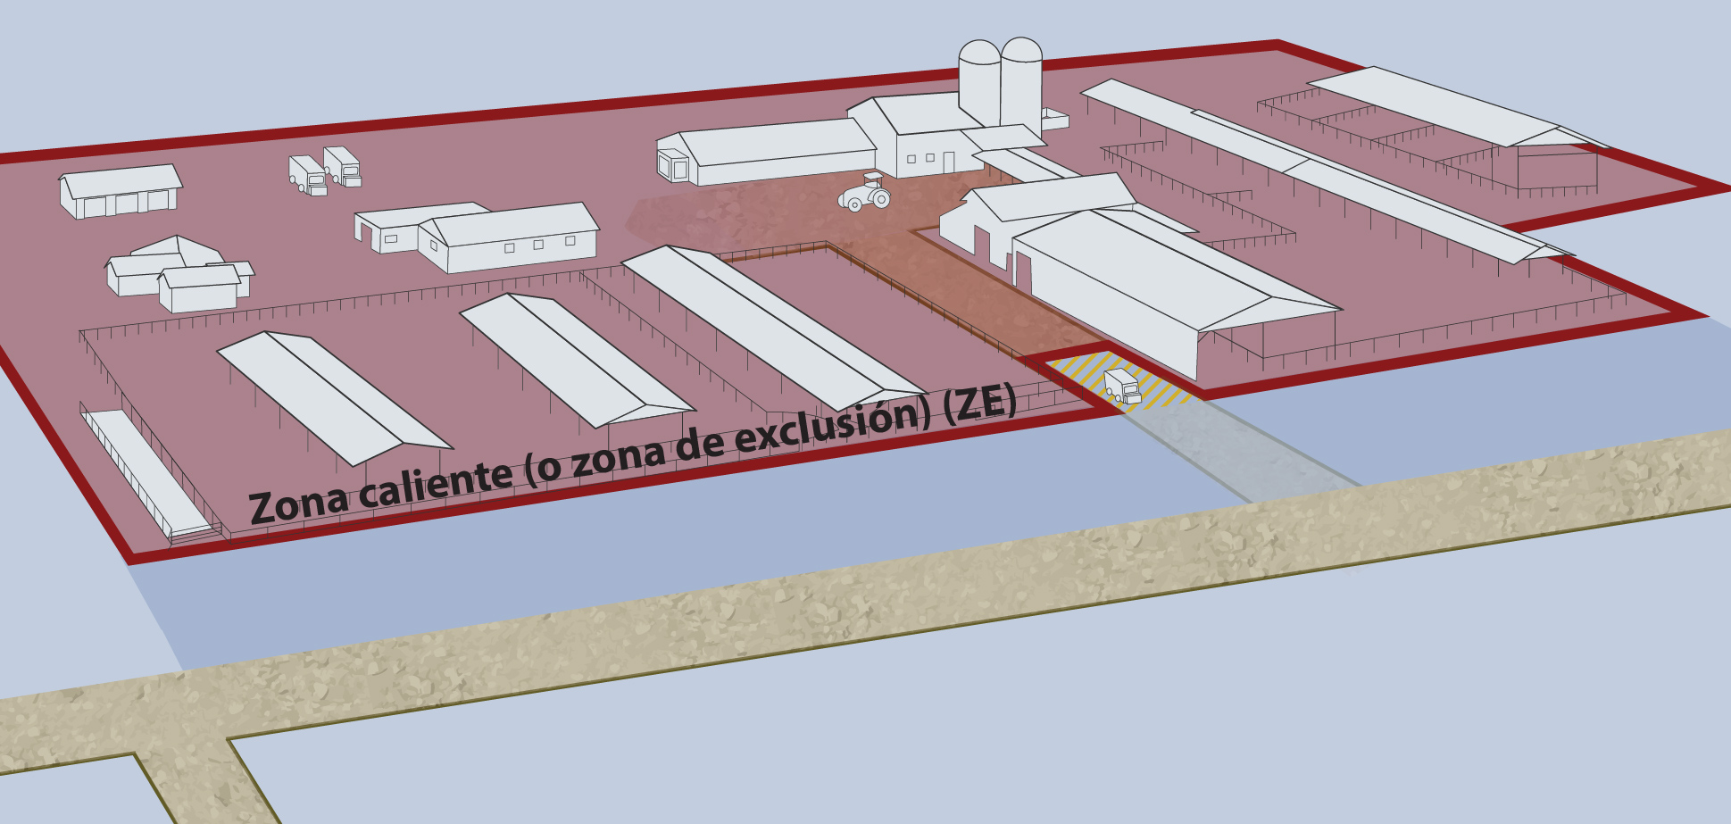
Zonas de trabajo durante una EEA
Notes:
la Zona caliente

Slide 6
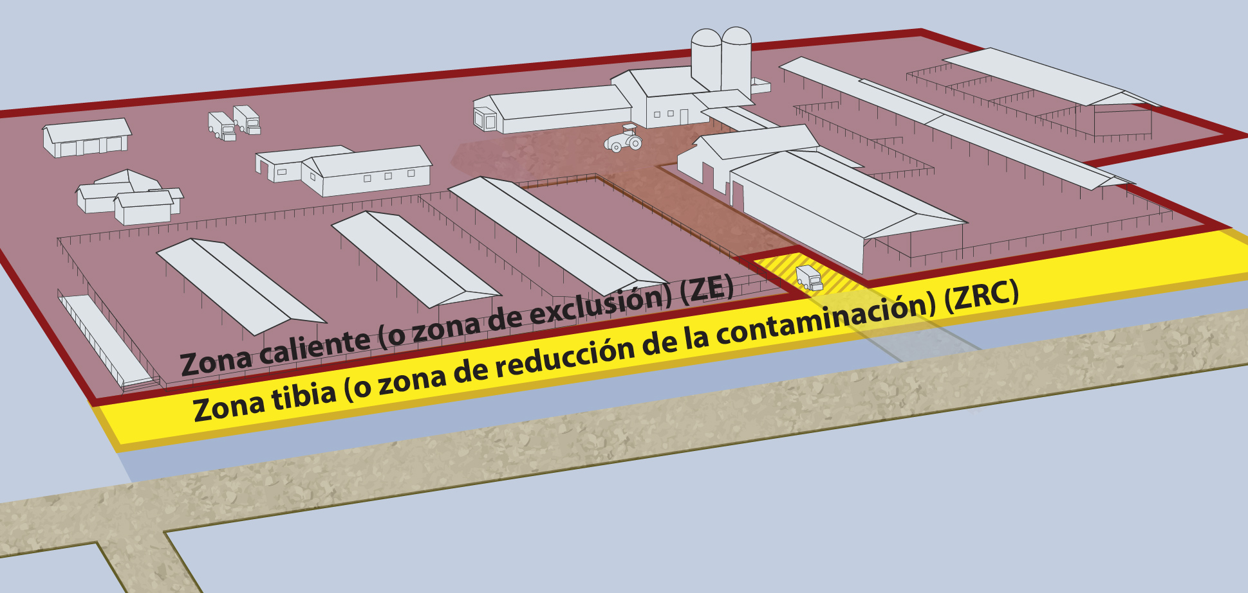
Zonas de trabajo durante una EEA
Notes:
la Zona tibia

Slide 7
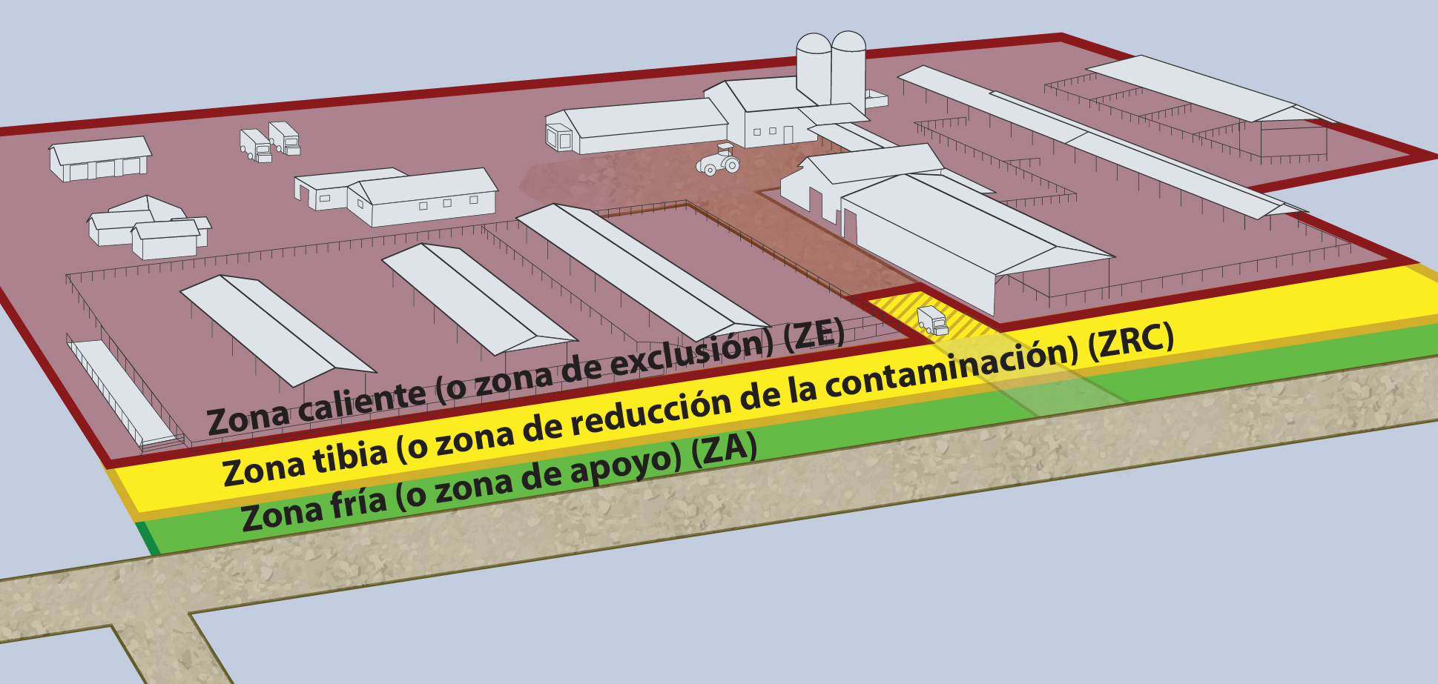
Zonas de trabajo durante una EEA
Notes:
y la Zona fría. Estas zonas se establecen en función de la presencia o ausencia de riesgos biológicos o químicos y de las actividades realizadas.

Slide 8
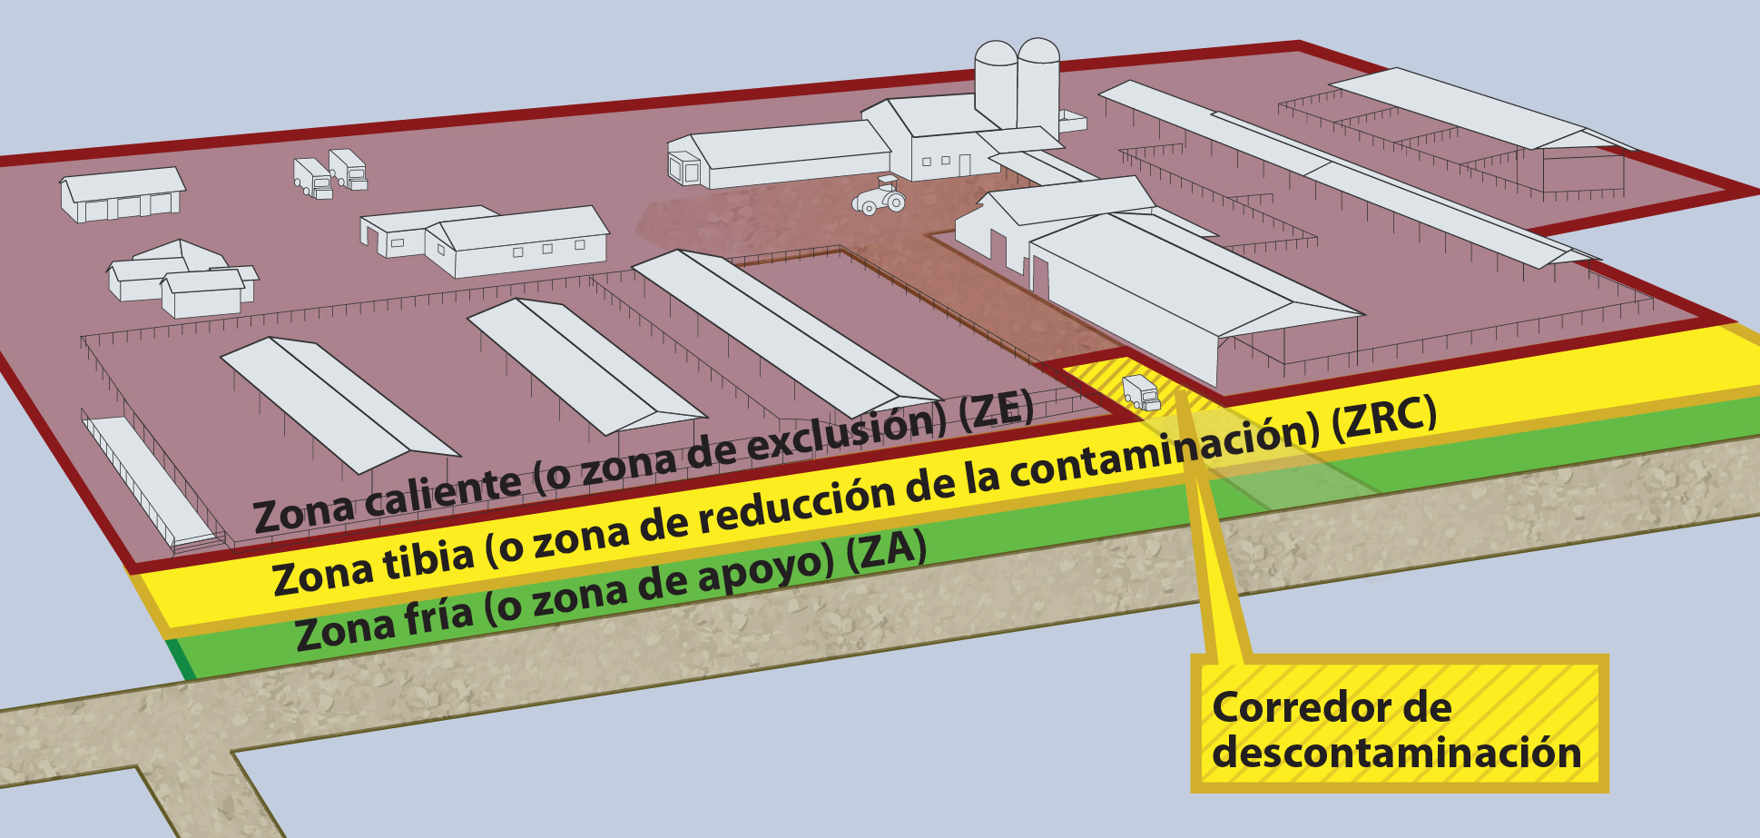
Zonas de trabajo durante una EEA
Notes:
El corredor de descontaminación contiene la línea limpia-sucia, y es la zona designada para controlar la entrada y la salida del lugar.

Slide 9
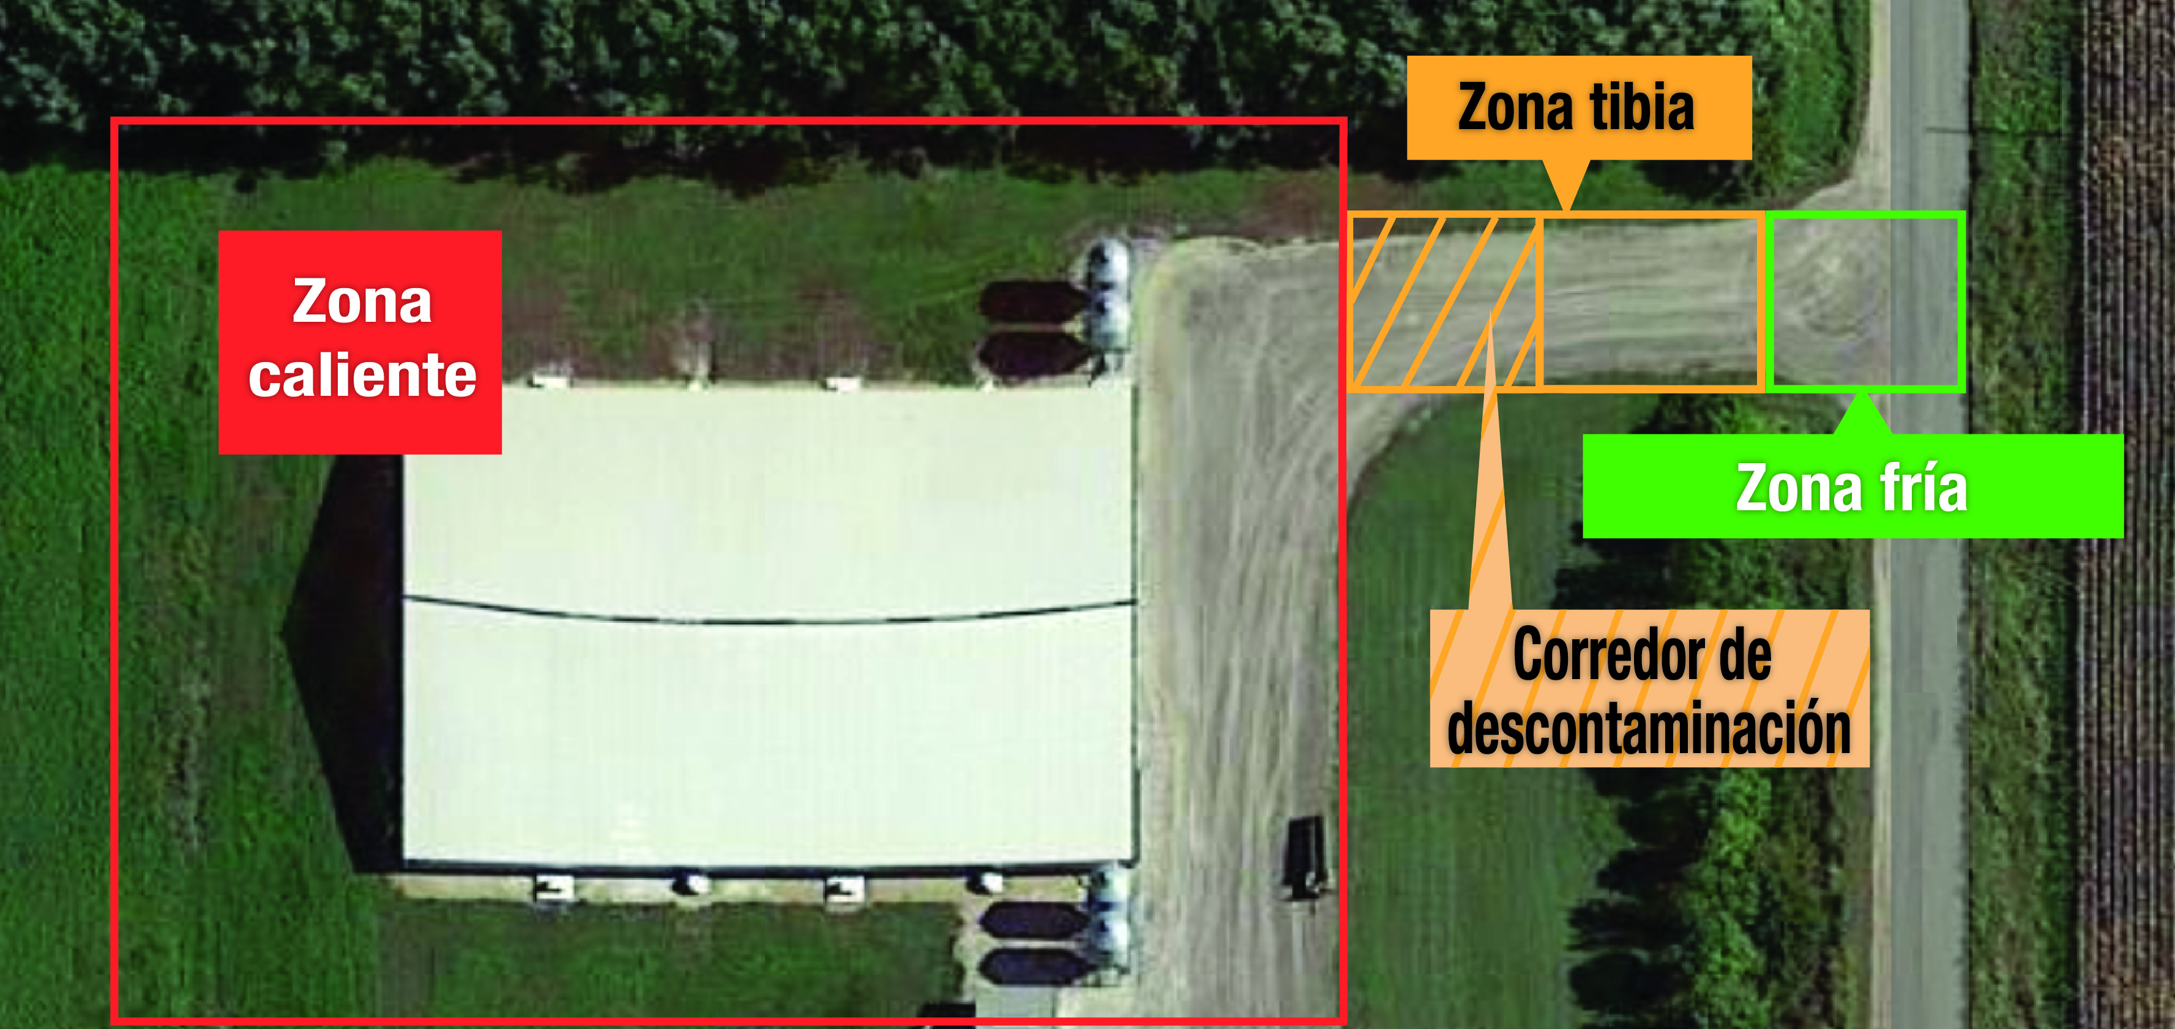
Zonas de trabajo durante una EEA
Notes:
Esta foto muestra cómo podrían establecerse estas zonas de trabajo utilizando una imagen aérea de una granja.

Slide 10
Zonas de trabajo ADE en una explotación
Notes:
Miremos cada una de estas zonas de trabajo más de cerca.

Slide 11
Zona caliente o zona de exclusión (EZ)
zona contaminada o insegura
zona de alto riesgo
entrada restringida
Notes:
La Zona Caliente, a veces llamada Zona de Exclusión o "lado sucio", abarca un área potencial o que se sabe está contaminada o es insegura - por ejemplo, un sitio infectado. Se trata de un área de alto riesgo, ya que contiene animales infectados y el alojamiento, equipos y vehículos asociados. El acceso a la zona caliente es estrictamente limitado y rigurosamente controlado. La entrada y la salida sólo se producen a través de un punto de acceso de control designado.
Ilustración gráfica de CFSPH

Slide 12
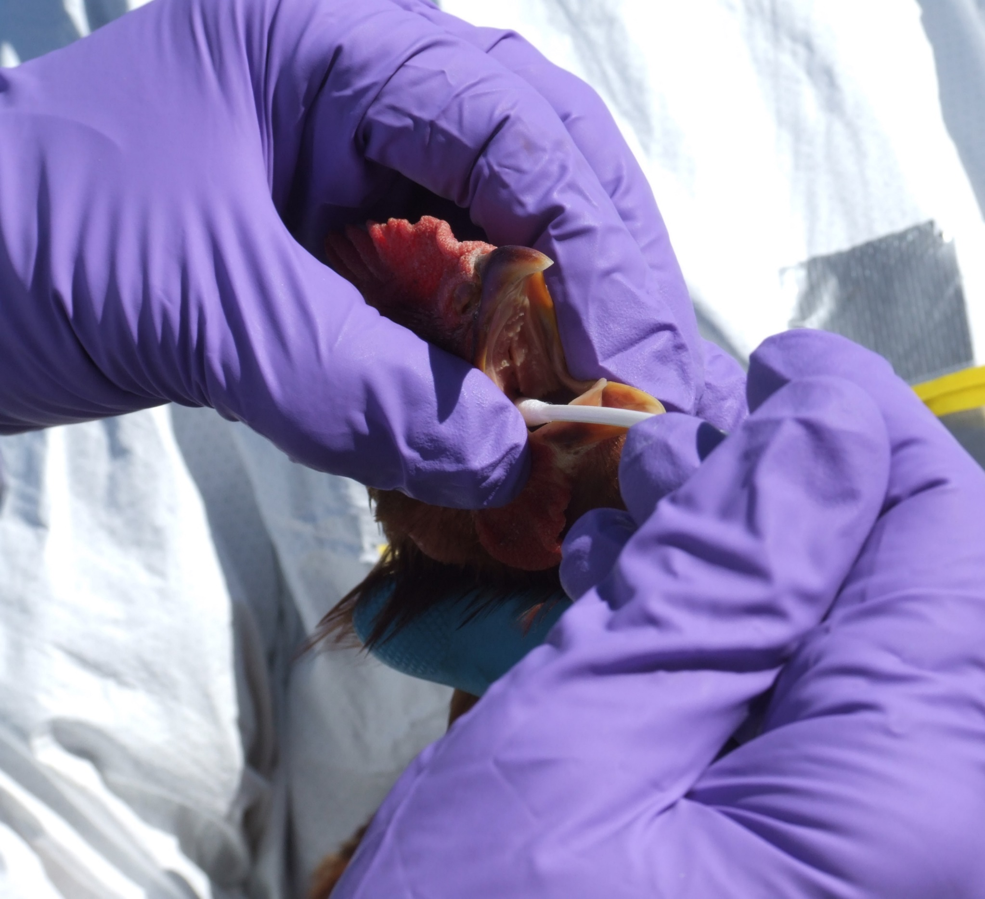
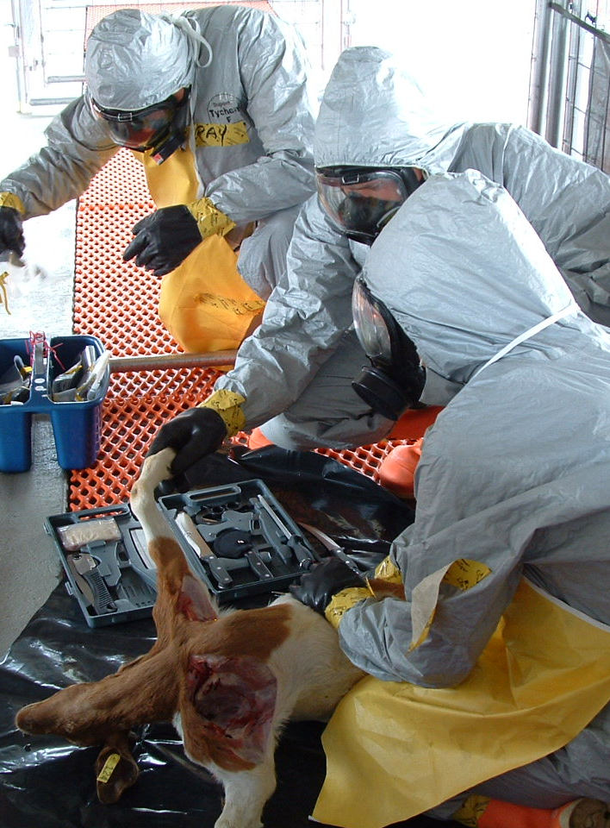
Zona caliente o zona de exclusión (EZ)
Notes:
Todo el personal que trabaje en la Zona Caliente debe llevar el EPP adecuado, según la tarea a realizar o el riesgo de enfermedad para el lugar. Las actividades realizadas dentro de la zona caliente pueden incluir la toma de muestras, la vacunación, la despoblación, la eliminación y la limpieza y desinfección de las instalaciones.
Foto de Jane Galyon y Tegwin Taylor/CFSPH

Slide 13
Zona tibia o Zona de reducción de la contaminación (ZRC)
zona de alto riesgo
exposición potencial a patógenos y desinfectantes químicos
Notes:
Otra zona de alto riesgo es la Zona tibia, o Zona de reducción de la contaminación. En esta zona sigue existiendo la posibilidad de exposición a agentes patógenos y desinfectantes químicos.

Slide 14
Corredor de descontaminación
en la zona tibia
punto designado de entrada y salida
Notes:
El acceso a la Zona Tibia también está estrictamente limitado y rigurosamente controlado y se produce a través del Corredor de Descontaminación - Un área designada dentro de la zona tibia que controla el movimiento (entrada y salida) entre la zona caliente y la zona fría. Este corredor establece los límites entre la línea limpia y sucia.
Ilustración gráfica de CFSPH

Slide 15
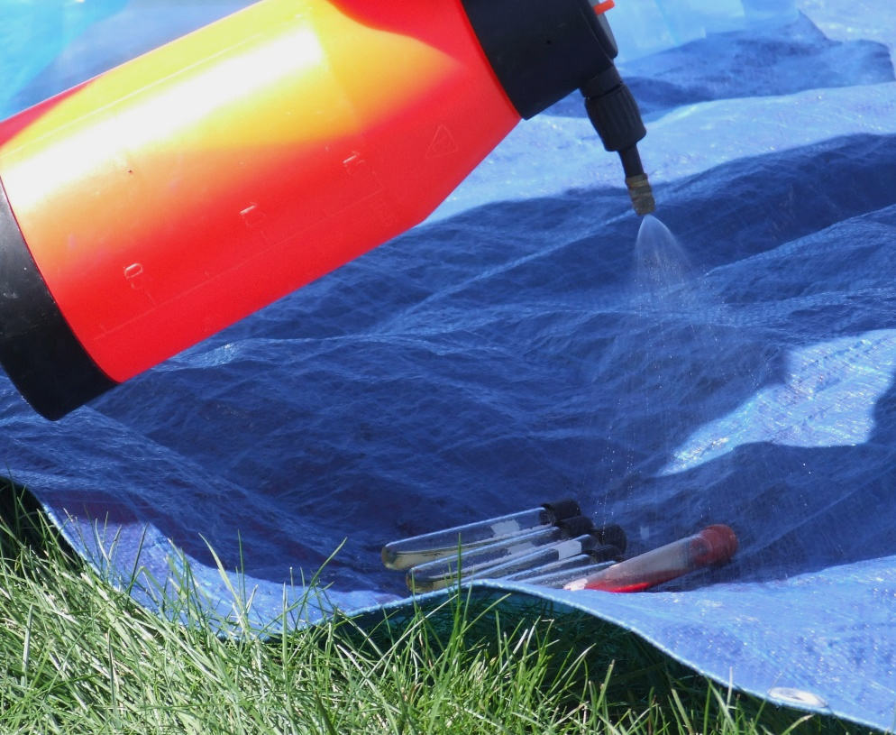
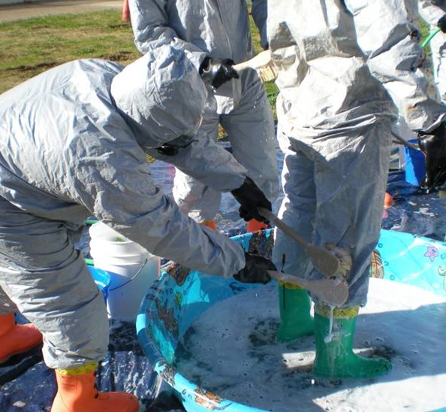
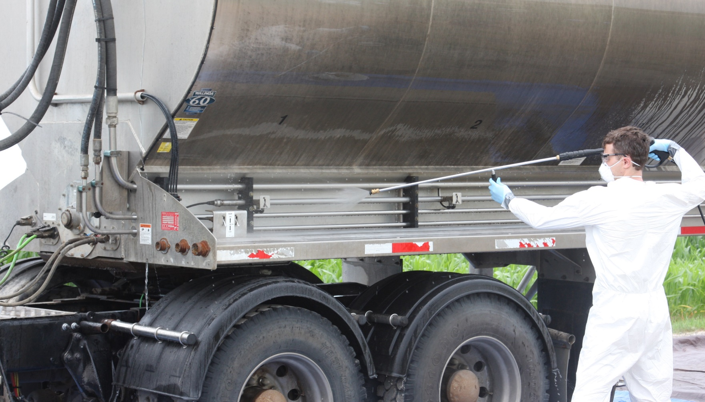
Zona tibia
Notes:
Todo el personal de la Zona tibia debe llevar el EPP adecuado. Cualquier objeto que salga de la zona caliente, incluido el EPP, debe salir por el Corredor de Descontaminación y se debe desinfectar a fondo o desechar de forma biológicamente segura.
Fotografía de Jane Galyon, Andrew Kingsbury y Tegwin Taylor/CFSPH

Slide 16
Zona fría o zona de apoyo (ZA)
área limpia y no contaminada
no se prevé peligro
Notes:
La Zona Fría es el área limpia y no contaminada del lugar. El personal de respuesta no debe estar expuesto a condiciones peligrosas en esta área.

Slide 17
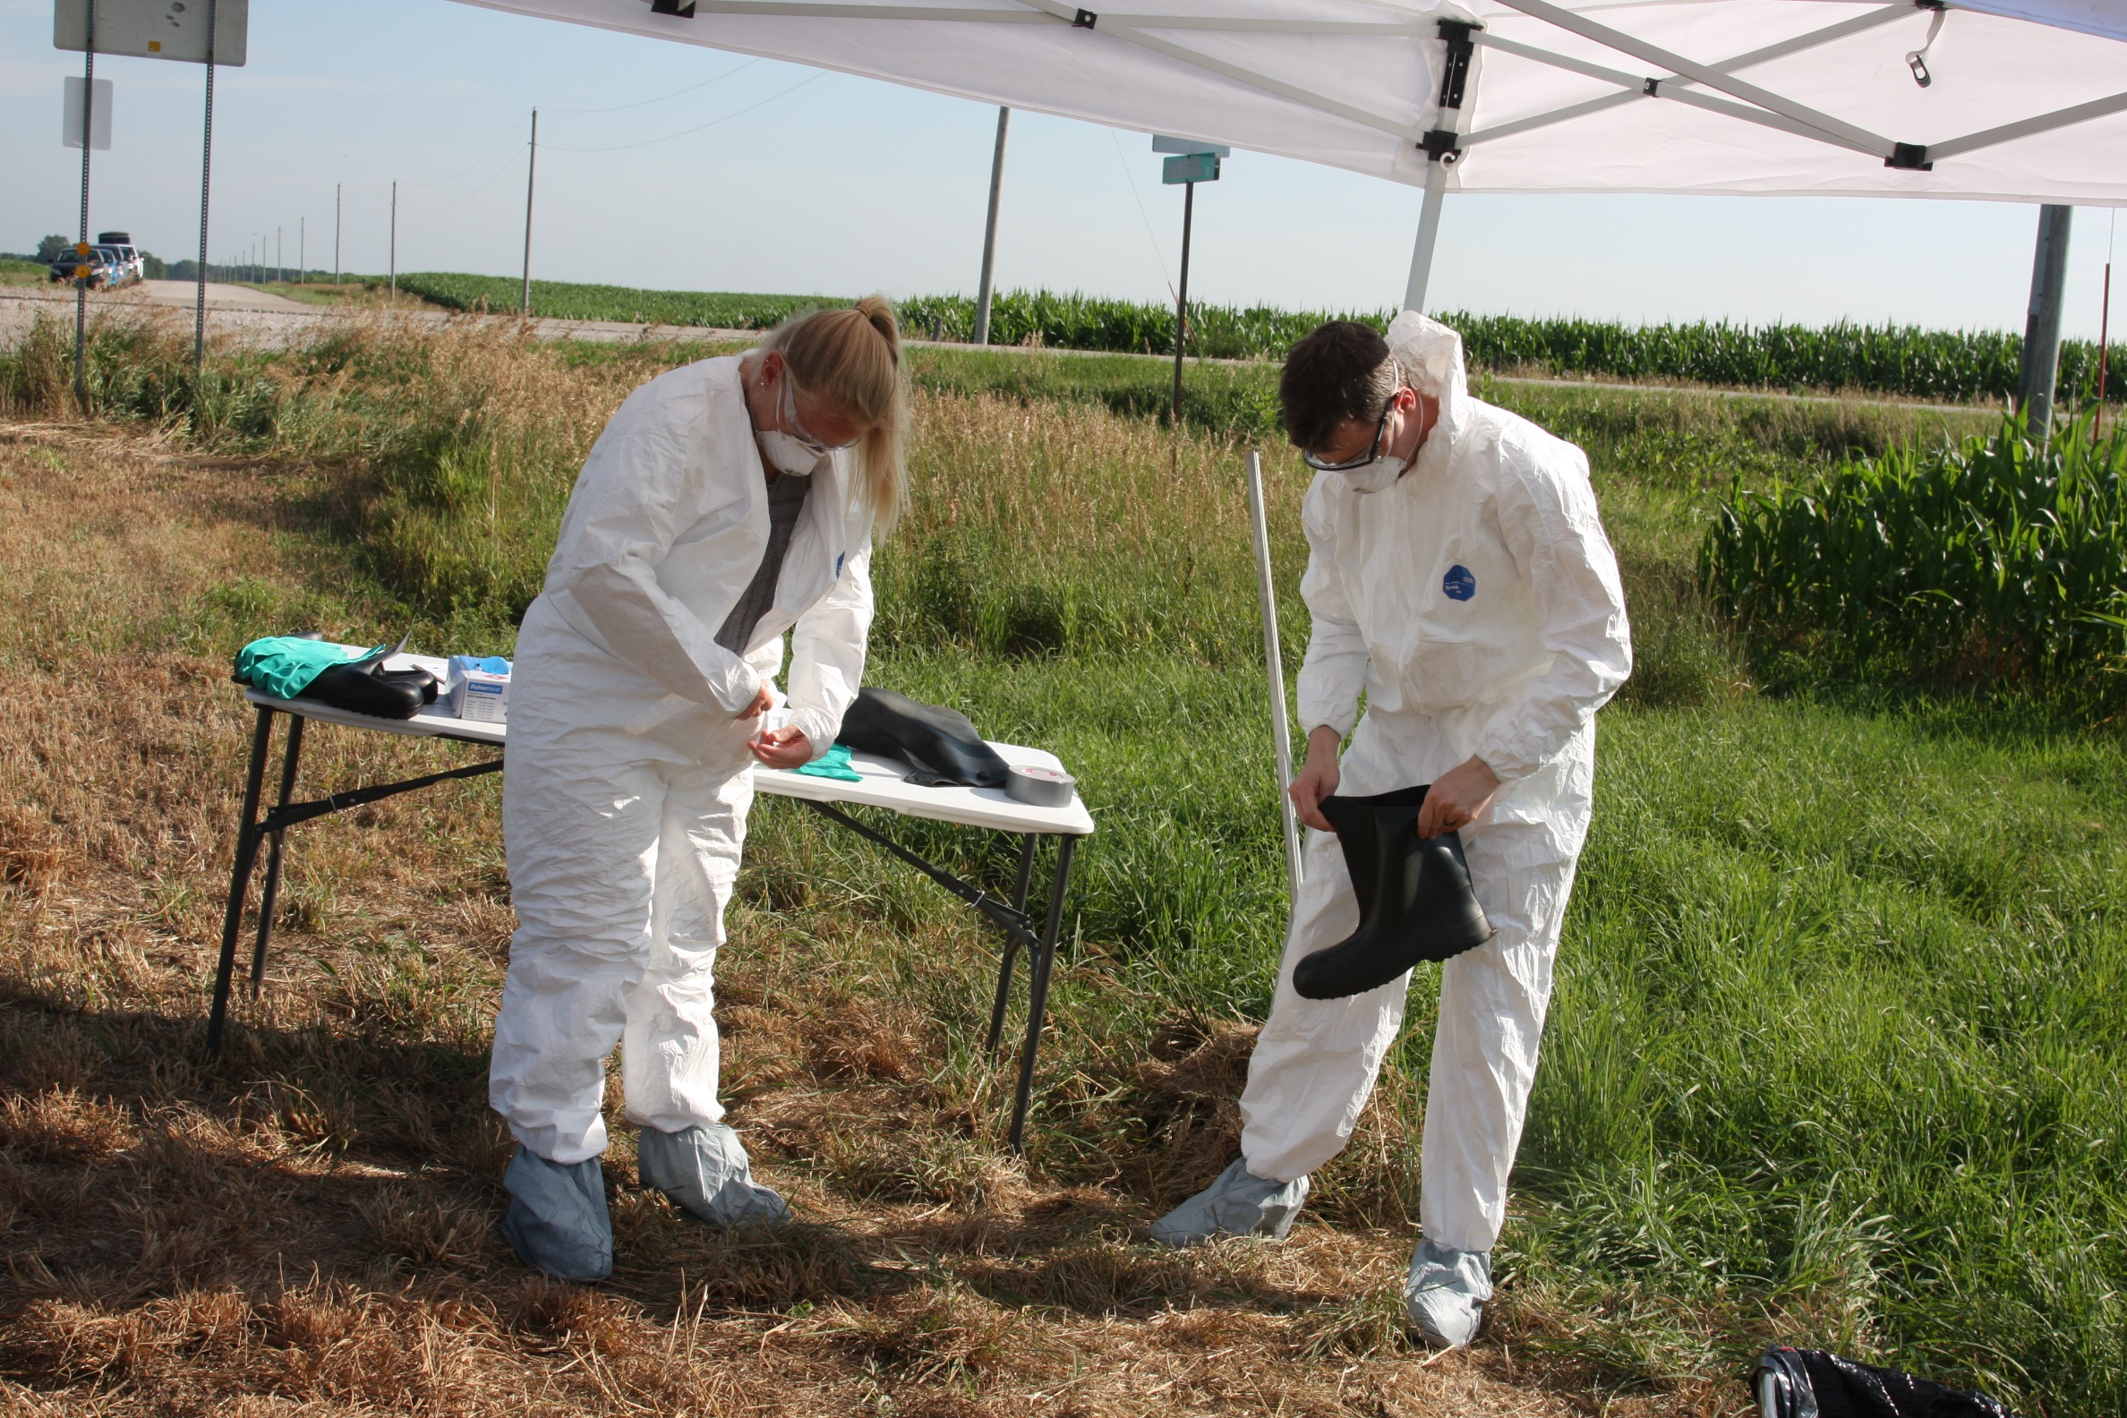
Zona fría o zona de apoyo (SZ)
área de planificación y preparación
ádministración
personal de apoyo
colocación del EPP
Notes:
Es el área de planificación y lugar donde se ubica el personal administrativo, de oficina y demás personal de apoyo.
El personal de respuesta que tenga que entrar en la zona caliente se pondrá el EPP en la zona fría.
Foto de Andrew Kingsbury/CFSPH

Slide 18
Conoce las zonas de trabajo.
Protege al personal de respuesta.
Evita la propagación accidental de agentes patógenos.
Conoce bien la ubicación y los límites de las zonas de trabajo de tu lugar de respuesta
Notes:
Las zonas de trabajo protegen al personal de respuesta y evitan la propagación accidental de agentes patógenos. Al llegar a un lugar de respuesta, asegúrate de conocer bien la ubicación y los límites de cada una de estas zonas de trabajo.

Slide 19
Más información en Vídeos sobre EPP
Notes:
Escanea este código QR para acceder al sitio web de capacitación “Justo-a-Tiempo y para obtener más información sobre el uso de EPP durante emergencias de enfermedades animales. Esto incluye también la forma correcta de ponerte y sacarte el EPP, y también otras consideraciones de seguridad”.

Slide 20
Agradecimientos
El desarrollo de este material ha sido posible gracias a una subvención concedida a al Centro de Seguridad Alimentaria y Salud Pública de la Facultad de Medicina Veterinaria de la Universidad Estatal de Iowa por el el Servicio de Inspección de Sanidad Animal y Vegetal del Departamento de Agricultura de EE.UU. (USDA) a través del Programa Nacional de Preparación y Respuesta a las Enfermedades Animales (NADPRP)
Notes:
El desarrollo de este material ha sido posible gracias a una subvención concedida al Centro de Seguridad Alimentaria y Salud Pública de la Facultad de Medicina Veterinaria de la Universidad Estatal de Iowa por el Servicio de Inspección de Sanidad Animal y Vegetal del del Departamento de Agricultura de EE.UU. a través del Programa Nacional de Preparación y Respuesta a las Enfermedades Animales.

